Slide 1


TRƯỜNG TIỂU HỌC ÁI MỘ A
TIẾNG VIỆT
Đọc : Điều diệu kì
Notes:
Chào mừng các em đến với tiết học TV ngày hôm nay nhé!

Slide 2




Trò chơi
“Đoán tên bạn bè qua giọng nói”

Slide 3
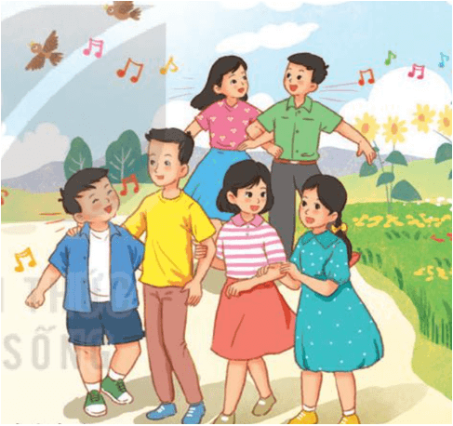
Tranh vẽ gì?

Slide 4


Thứ tư ngày 6 tháng 9 năm 2023
Tiếng Việt
Điều diệu kì (tiết 1)
Bạn có thấy lạ không Mỗi đứa mình một khác Cùng ngân nga câu hát Chẳng giọng nào giống nhau. Có bạn thích đứng đầu Có bạn hay giận dỗi Có bạn thích thay đổi Có bạn nhiều ước mơ. Bạn có nghĩ vu vơ Mình khác nhau nhiều thế Nếu mỗi người một vẻ Liệu mình có cách xa? | Tớ bỗng phát hiện ra Trong vườn hoa của mẹ Lung linh màu sắc thế Từng bông hoa tươi xinh. Cũng giống như chúng mình Ai cũng đều đáng mến Và khi giọng hòa quyện Dàn đồng ca vang lừng. (Huỳnh Mai Liên)
Khổ 4:
Khổ 1:
Khổ 2:
Khổ 5:
Khổ 3:

Slide 5



Tìm hiểu bài

Slide 6



Câu 1: Những chi tiết nào trong bài thơ cho thấy các bạn nhận ra "mỗi đứa mình một khác"?
Bạn có thấy lạ không
Mỗi đứa mình một khác
Cùng ngân nga câu hát
Chẳng giọng nào giống nhau.
Có bạn thích đứng đầu
Có bạn hay giận dỗi
Có bạn thích thay đổi
Có bạn nhiều ước mơ.

Slide 7


Câu 2: Bạn nhỏ lo lắng điều gì về sự khác biệt đó?
Bạn có nghĩ vu vơ
Mình khác nhau nhiều thế
Nếu mỗi người một vẻ
Liệu mình có cách xa?

Slide 8
Câu 3: Bạn nhỏ đã phát hiện ra điều gì khi ngắm nhìn vườn hoa của mẹ?
Tớ bỗng phát hiện ra
Trong vườn hoa của mẹ
Lung linh màu sắc thế
Từng bông hoa tươi xinh.
⇨ Điều đó cũng giống như chúng mình, dù mỗi người một vẻ nhưng ai cũng đều đáng yêu, đáng mến

Slide 9

Câu 4: Hình ảnh dàn đồng ca ở cuối bài thơ thể hiện điều gì? Tìm câu trả lời đúng.
A. Một tập thể thích hát.
B. Một tập thể thống nhất.
C. Một tập thể đầy sức mạnh.
D. Một tập thể rất đông người.

Slide 10
Câu 5: Theo em, bài thơ muốn nói đến điều kì diệu gì? Điều kì diệu đó thể hiện như thế nào trong lớp của em?
⇨ Trong cuộc sống mỗi người có một vẻ riêng nhưng những vẻ riêng đó không khiến chúng ta xa nhau mà bổ sung. Hòa quyện với nhau, với nhau tạo thành một tập thể đa dạng mà thống nhất.....

Slide 11
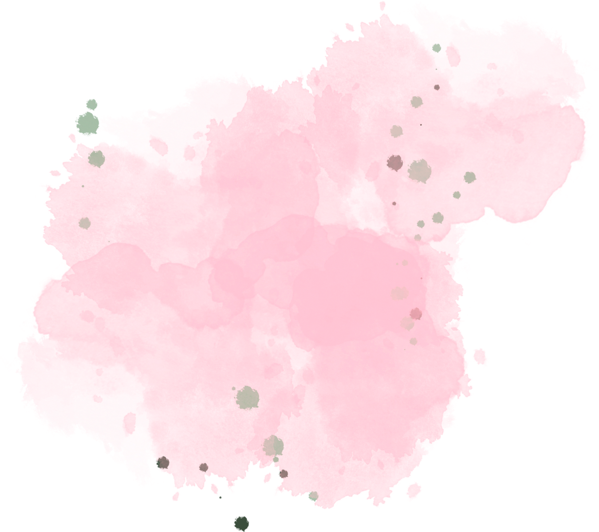
Học thuộc lòng bài thơ

Slide 12
Bạn có thấy lạ không Mỗi đứa mình một khác Cùng ngân nga câu hát Chẳng giọng nào giống nhau. Có bạn thích đứng đầu Có bạn hay giận dỗi Có bạn thích thay đổi Có bạn nhiều ước mơ. Bạn có nghĩ vu vơ Mình khác nhau nhiều thế Nếu mỗi người một vẻ Liệu mình có cách xa? | Tớ bỗng phát hiện ra Trong vườn hoa của mẹ Lung linh màu sắc thế Từng bông hoa tươi xinh. Cũng giống như chúng mình Ai cũng đều đáng mến Và khi giọng hòa quyện Dàn đồng ca vang lừng. (Huỳnh Mai Liên)

